Slide 1
第十章 直 流 电 路
电荷（载流子）的定向运动形成（传导）电流。
导体内产生传导电流的条件：
导体内存在电场，导体两端存在电势差。
规定：正电荷由高电势处向低电势处的流动方向为电流的方向。
不随时间变化的电流称为直流电流或恒定电流。

Slide 2

主要内容：
(1) 电流强度和电流密度；
(2) 欧姆定律及其微分形式；
(3) 电源及其电动势；
(4) 基尔霍夫定律及其应用。
返回

Slide 3
§10-1 恒 定 电 流

Slide 4
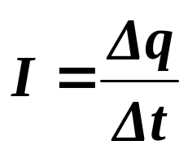
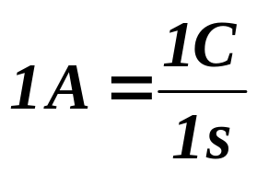
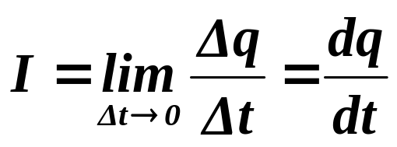
1、电流强度：
单位时间内通过导体任一截面的电量称为电流强度。
单位：安培
电流在导体内的分布一般是不均匀的（大块导体、趋肤效应etc.）。可用电流密度（矢量）来讨论导体内的电流分布。

Slide 5
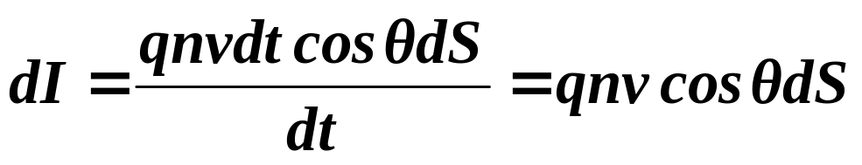

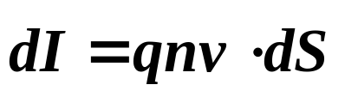
2、电流密度：
电流在导体内的流动形成一个电流场。
导体内无电场时：电子作无规则运动。
导体内由电场时：除无规则热运动外，电子逆电场方向作宏观定向运动，形成电流。
设正电荷定向运动的平均速度（漂移速度）为v，导体内电荷数密度为n，则：
dS
q
θ
v dt
或：

Slide 6
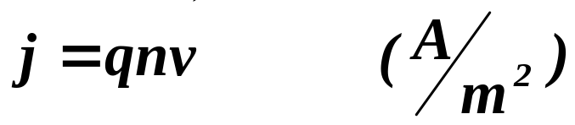
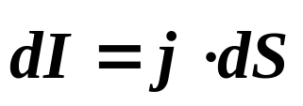
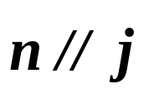
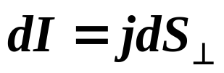
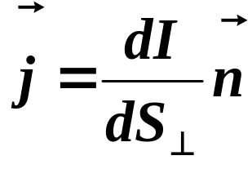

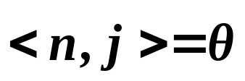
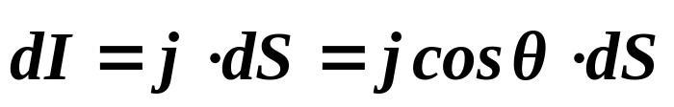



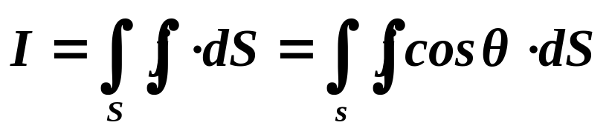
定义：电流密度矢量：
则：
对正载流子，电流密度与载流子运动方向相同；
对负载流子，电流密度与载流子运动方向相反。
当 时：
I
或：
dS┴
dS
I
当 时：
通过导体内任一曲面S的电流为：
θ
dS
S

Slide 7
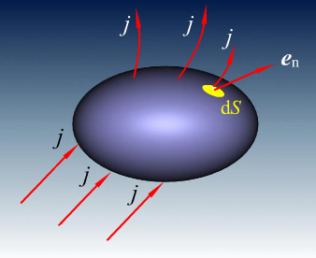
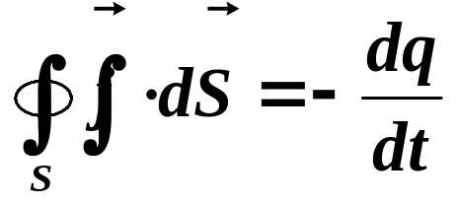
3、电流的连续性方程：
导体内任取闭合曲面，规定单位法线矢量由里向外。
由电荷守恒定律：
dt时间内，S面内电量的减少等于该时间内通过S面流出的电量。
称为电流的连续性方程。

Slide 8
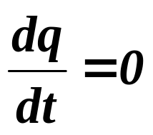
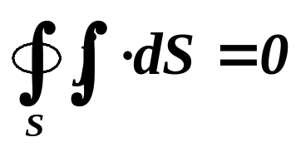
4、恒定电流、基尔霍夫第一定律：
恒定电流：导体内各处的电流密度不随时间变化。
即对导体内任意封闭曲面：
称为电流的恒定条件。
推论：恒定电流的电流线不可能在任何地方中断。
或：恒定电路（直流电路）必须是闭合的。

Slide 9
电流恒定时，导体内的电荷分布不变，产生的电场称为恒定电场。
恒定电场与静电场的相同处：
恒定电场与静电场一样服从高斯定理和环路积分为零的环路定理；
恒定电场与静电场的不同处：
◆ 导体内的恒定电场不为零；
❖ 恒定电场由运动电荷产生，所以恒定电场的存在伴随着能量的转换；而静电场由静止的电荷产生，维持静电场不需要能量的转换。

Slide 10
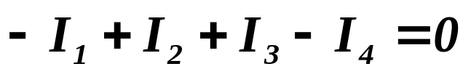
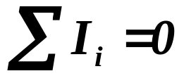
恒定电流电路（直流电路）中，若干根导线相交处称为节点。
设流入节点的电流为负，流出节点的电流为正。
由电流的恒定条件：
S
I₁
I₄
I₃
或：
I₂
称为基尔霍夫第一定律（节点电流定律）。
其实质为电荷守恒定律。
返回

Slide 11
§10-2 欧姆定律 电阻

Slide 12
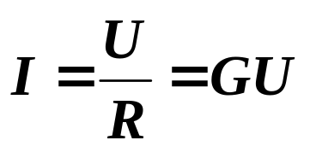
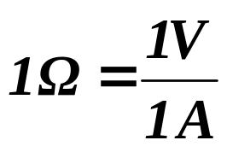
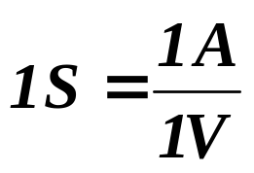
1、欧姆定律：
温度一定时，一段导体的欧姆定律为：
I
U
R：电阻 单位：欧姆
G：电导 单位：西门子
线性电阻：R=常量，与电流、电压无关；
非线性电阻：R 随电流、电压变化。

Slide 13
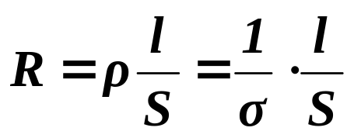

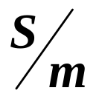
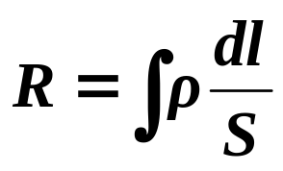
2、电 阻：
对粗细均匀的导体：
S
l
ρ：电阻率 单位：
σ：电导率 单位：
对非均匀导体（粗细不均匀或电阻率不均匀）：

Slide 14
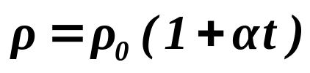
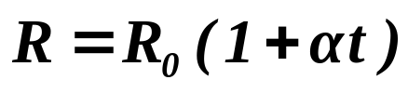
当温度变化时（变化范围不大）：
ρ₀：0 ℃时的电阻率；
α：电阻温度系数 （p.199表11-1）
当导体的线膨胀系数可忽略时：
利用上式可制成电阻温度计。（如：铂电阻温度计）

Slide 15
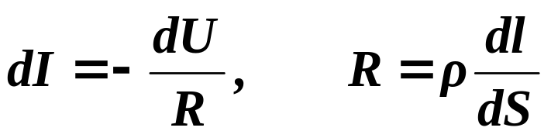
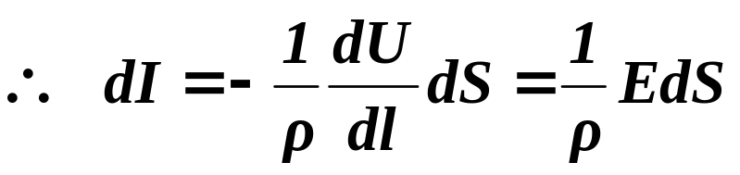
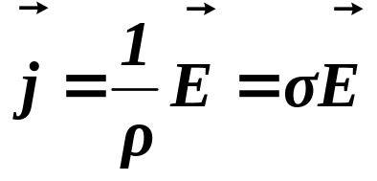
3、欧姆定律的微分形式：
电荷运动受电场影响，所以电流场的分布与电场的分布有关。
I
dI
沿电流方向取一电流管，则：
dS
dl
I
dI
U
U+dU
dS
dl
即：
欧姆定律的微分形式
上式也适用于非稳定电流的情况。

Slide 16
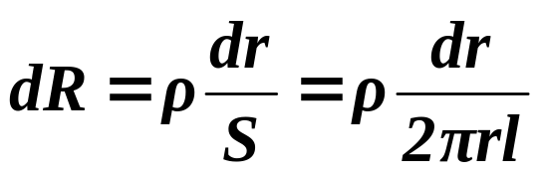

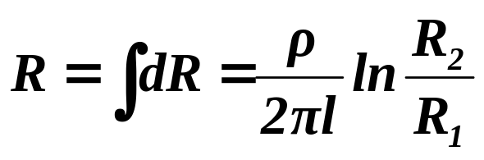
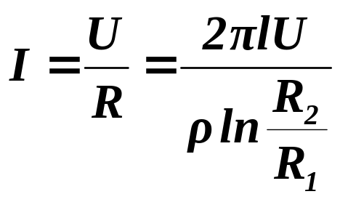

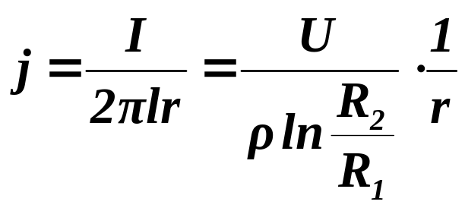
例11-2
例10-2：求同轴电缆两柱面间的电阻（漏电电阻）及漏电流密度（设两柱面间电势差为U）。
在两柱面间的介质中取一同轴柱壳，则柱壳内、外表面间的电阻为：
ρ
dr
漏电电阻：
r
l
R₁
漏电电流：
R₂
漏电流密度：

Slide 17
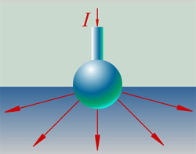
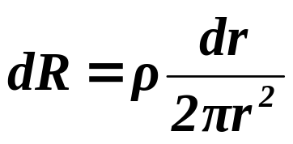
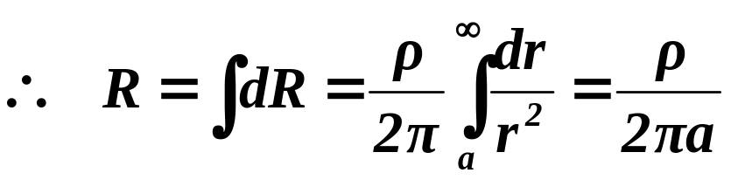
习11-12
习题10-12：半径为a的球形电极一半埋入大地，大地电阻率为ρ。设电流沿径向均匀分布，求接地电阻。
接地电阻是指接地电极和距离电极很远处的电阻。
取如图所示的半球壳，则：
r
dr
返回

Slide 18
§10-3 电 流 做 的 功

Slide 19

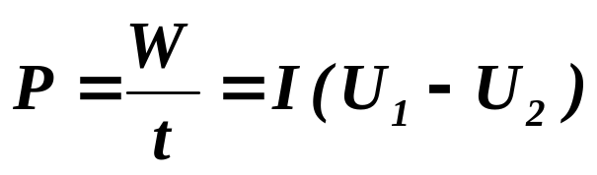
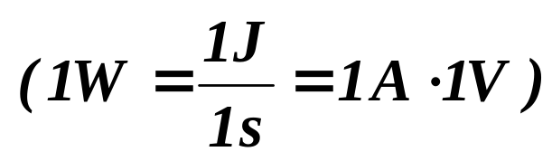
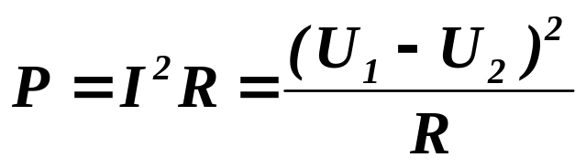


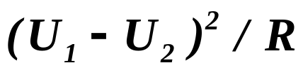
1、电功、电功率：
电量q通过负载（用电器）时，电场力作功（电流的功）：
A
R
B
U₁
U₂
I
电功率：
对纯电阻负载：
➢ 是电源输出的功率， 或 是电阻消耗的功率。仅对纯电阻负载，两者才相等。

Slide 20
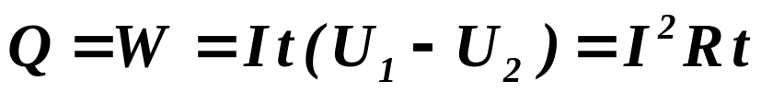
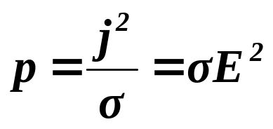
2、焦耳定律：
电场使电子获得动能，电子与晶格点阵（离子）碰撞将动能转化为晶格振动的内能（电流的热效应），与此内能相对应的热量称为焦耳热。
对纯电阻负载，电流的功全部转化为焦耳热：
焦耳定律
单位体积导体每秒放出的焦耳热称为热功率密度。由欧姆定律的微分形式可以证明：
焦耳定律的微分形式。
返回

Slide 21
§10-4 电 动 势

Slide 22


1、电动势：
两个电势不相等的导体用导线连接时会产生电流（如电容器的放电）。但这电流很快就衰减、消失。
结论：仅靠静电力不可能维持恒定电流。
为了维持恒定电流，需要借助于“非静电力”的作用，它能将其它形式的能量（化学能、机械能、太阳能等）转化为电势能，从而将 B 板上的正电荷移到 A 板，维持极板间电势差不变。
R
I
+
-
+
-
I
+
-
+
-
+
-
能提供非静电力的装置称为电源。

Slide 23

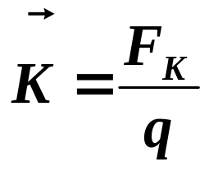
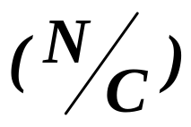

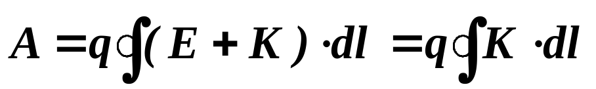
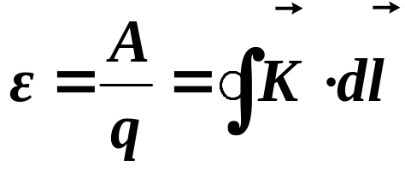

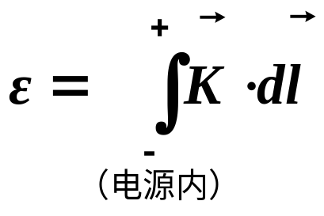
设 表示单位正电荷所受的非静电力：
R
I
+
-
+
的方向与场强 相反。
I
-
+
-
+
-
+
-
正电荷沿闭合电路一周，静电力和非静电力的功为：
电 源
电动势：单位正电荷绕闭合回路一周，非静电力的功。
若非静电力只在电源内：

Slide 24

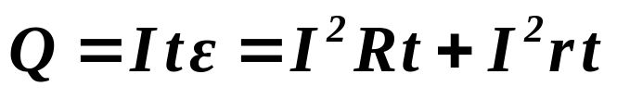
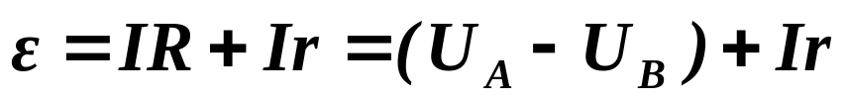



2、全电路欧姆定律、电源的端电压：
电源放电时，t 时间内电源作功：
R
I
此功完全转化为电阻上的焦耳热：
A
B
ε
r
即：
放电时电源的端电压：
充电时电源的端电压：
开路时电源的端电压：

Slide 25


3、基尔霍夫第二定律（回路电压定律）：
回路
对由多个回路组成的复杂电路，分别应用全电路欧姆定律：
ε₁
I₁
R₁
a
c
R₂
I₃
R₃
I₂
称为基尔霍夫第二定律。其实质为能量守恒。
ε₂
ε₃
b
支路
规定：
电流方向与回路绕行方向相同时 I 取正；反之取负。
电动势方向与回路绕行方向相同时ε取正。反之取负。
对图示电路：
返回

Slide 26
§10-5 基尔霍夫定律的应用

Slide 27

基尔霍夫第一定律：
规定：流入节点的电流为负，流出节点的电流为正。
基尔霍夫第二定律：
规定：
电流方向与回路绕行方向相同时 I 取正；反之取负。
电动势方向与回路绕行方向相同时ε取正。反之取负。
对有n个节点，p 条支路的复杂电路，有n−1个独立的节点电流方程，p(n−1)个独立的回路电压方程，独立方程的总数正好等于支路的总数 p 。

Slide 28



例11-4
例10-4：求图示电路中每一支路中的电流。
假设图示的电流方向和回路绕行方向。
由基尔霍夫第一定律：
ε₁=220V
R₁=10Ω
I₁
I₂
a
b
ε₂=200V
R₂=10Ω
由基尔霍夫第二定律：
I₃
R₃=145Ω
解以上方程得：
I₂ 的实际方向与所设方向相反。
返回

